Slide 1
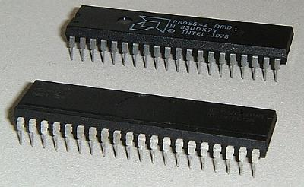
Procesadores 8088, 8086
Febrero 2012

Slide 2
Características 8086
Procesador de 16 bits
Bus de direcciones de 20 bits : 1 Mbyte
Bus de datos interno de 16 bits
Bus de datos externo de:
16 bits en el 8086
8 bits en el 8088
89 instrucciones

Slide 3
Segmentos
00000 | Segmento 64Kb [Segmento]:[Desplazamiento] | FFFFF

Slide 4
Bus de direcciones
Canal del microprocesador
Se utiliza para asignar las direcciones de memoria de los datos que transitan.
En 8086:
20 bits (1MB )
386,486:
32 bits, 2^32,redirecciona hasta 4 GB

Slide 5
Bus de direcciones
Las direcciones son números naturales que indican la posición de los datos dentro de la memoria principal o del espacio de direcciones de la unidad de entrada/salida.
El procesador 8086 tiene dos componentes conectados internamente:
EU (Unidad de ejecución)
Encargada de realizar las operaciones aritméticas y lógicas, la dirección lógica se forma de dos partes: segmento y desplazamiento.
Tiene una unidad aritmética lógica de 16 bits.
BIU (Unidad de interfaz con el Bus)
Maneja la lectura y escritura desde y hacia la memoria y los puertos de entrada/salida.

Slide 6
Bus de datos
Canal de comunicación que transporta datos e información relevante.
Permite la comunicación del CPU entre dispositivos de hardware como:
Teclado, mouse, impresora, monitor, memorias.

Slide 7
Bus de control
Transporta información relacionada a las operaciones que se encuentra realizando el procesador.
Transportan un conjunto de señales cuyo propósito es la sincronía de todas las operaciones efectuadas por el CPU con los diferentes subsistemas de un equipo de computo.

Slide 8
Diferencia entre valor y referencia a memoria
Valor
Datos a los que se puede acceder de forma directa.
Referencia a memoria
Dirección de memoria para acceder de forma indirecta al dato.

Slide 9
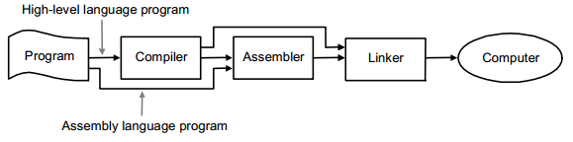
Traducción de un programa fuente

Slide 10
Fases de desarrollo
Especificación del problema.
Elaboración del algoritmo de la solución.
Diseño del diagrama de flujo.
Codificación en ensamblador.
Edición del programa fuente.
Traducción del programa fuente a código máquina.
Montaje del programa ejecutable.
Carga y ejecución del programa.
Verificación del funcionamiento del programa.

Slide 11
Tarea
Clasificación de los buses
Controlador de interrupciones
Controlador de dispositivos

